Slide 1
MODÈLE D’HABITAT ET DE SOINS 2030 « L’idée qu’une institution pour personnes âgées devienne une entreprises de services décentralisés et orientés dans l’espace social, permettant aux personnes âgées de continuer à vivre de manière autonome dans l’environnement qu’elles privilégient ! »
Igor Carrasquinho Domaine spécialisé personnes âgées Responsable de projet économie de la santé publique

Slide 2
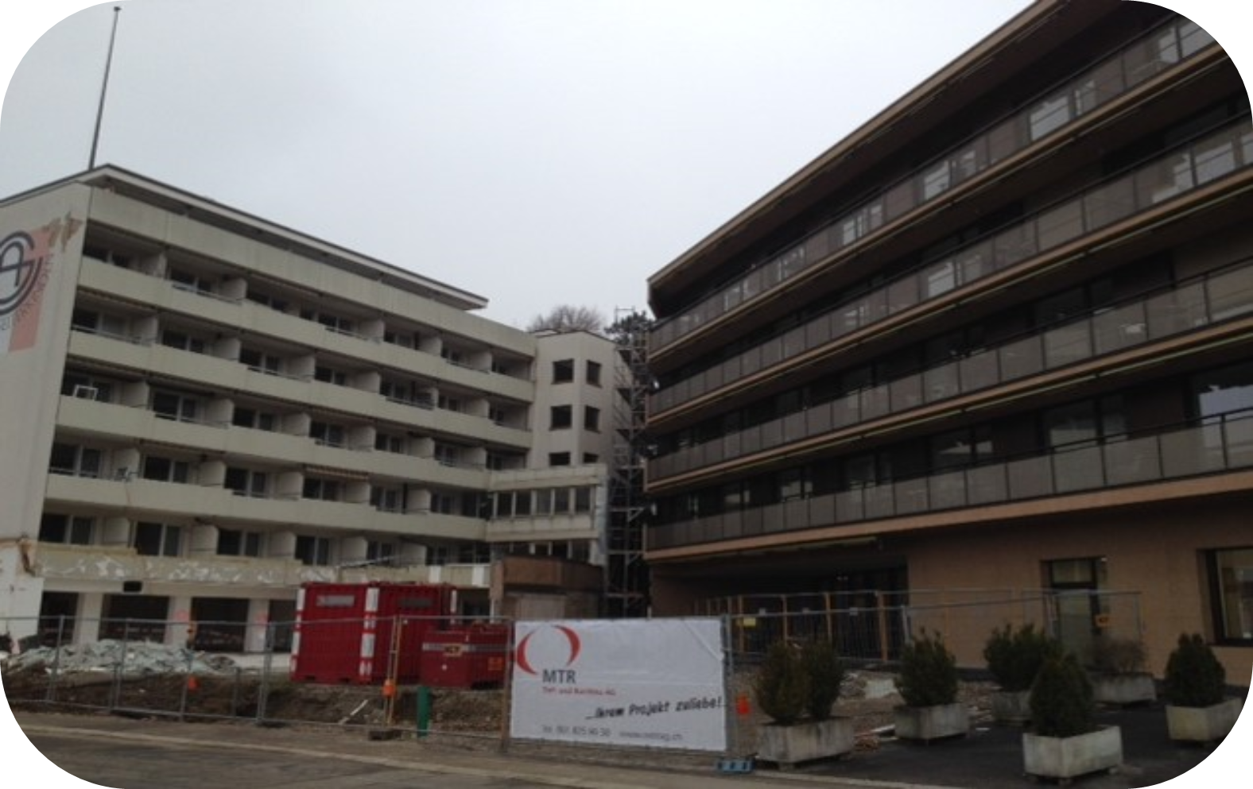
Evolution de l’offre
Appartements avec prestations
Appartements avec prestations
EMS
EMS
Appartements avec prestations
EMS
2km
Appartements avec prestations

Slide 3
Vision Habitat Seniors de CURAVIVA Suisse
Création d’espaces de vie
Approche interdisciplinaire
La technologie au service des clients
Financement à revoir
Source: CURAVIVA Suisse
Notes:
Trend: Betreutes Wohnen / Wohnen mit Dienstleistungen wird immer relevanter

Slide 4
Soins / Accompagnement
« Ici la personne âgée demeurera
« au cœur de la vie »,
avec l’entier de son réseau social, et bénéficiera des prestations nécessaires, adaptées à ses besoins individuels. »
Wohnformen
Organisation du
quotidien
Prestations

